Slide 1
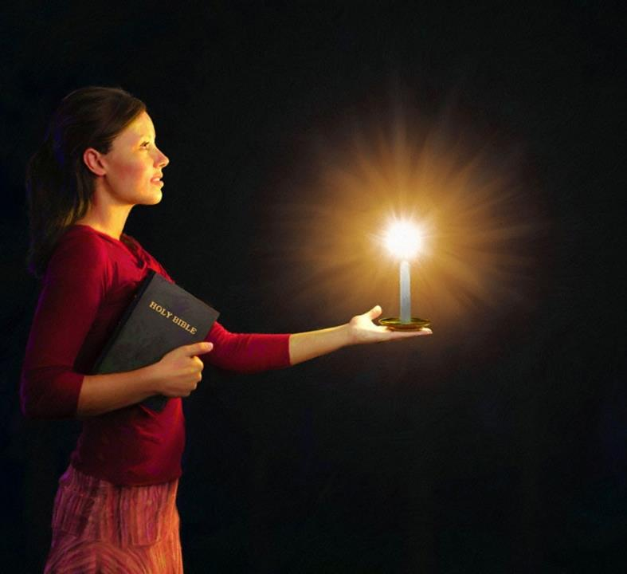
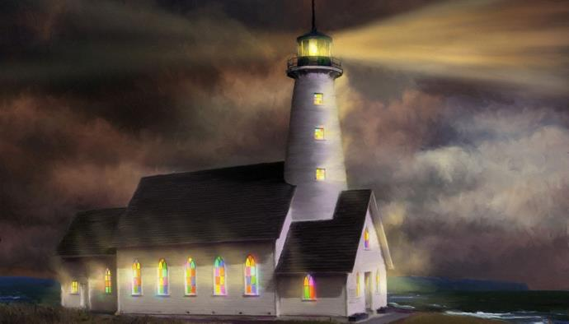

Lesson 5 for January 31, 2024
MANCHAR BAKA LAMPU LEBOH MALAM HARI

Slide 2

“Anang mutap tauka bekelikuh lebuh kita ngereja semua utai, ngambika kita nyadi anak Allah Taala ke nadai bepenyalah, tuchi, nadai penimpang, lebuh kita diau begulai enggau orang ke jai sereta bedosa, ke alai kita manchar baka bintang di dunya tu. ”
Philippians 2:14, 15

Slide 3

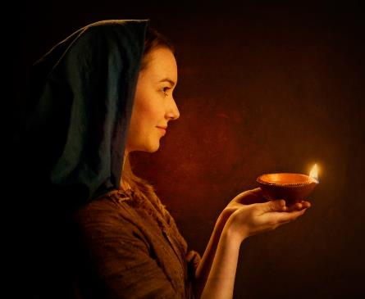



“Baka nya mega kita; awakka penampak kita manchar ngagai orang, ngambika sida meda pemadas pengawa kita lalu ngemuliaka Apai kita ti di serega” (Mat. 5:16).
Dalam Philippi 2:12-18 kitai ulih macha ripih ajar Tuhan Jesus ke dibantai ka Paul.
Dalam Dunya ke endur adat Allah Taala enda dikibuhka orang, kitai orang Kristin ke naka ulih nitih ka adatnya nyadi baka lampu ke manchar dalam pemetang
Penampak dalam Dunya:
  Penampak Allah Taala (Philippi 2:12-13)
  Penampak di Dunya (Philippians 2:14-16)
  Piring ti idup (Philippians 2:17-18)
Chunto penampak:
  Timothy (Philippi 2:19-24)
  Epaphroditus (Philippi 2:25-30)

Slide 4
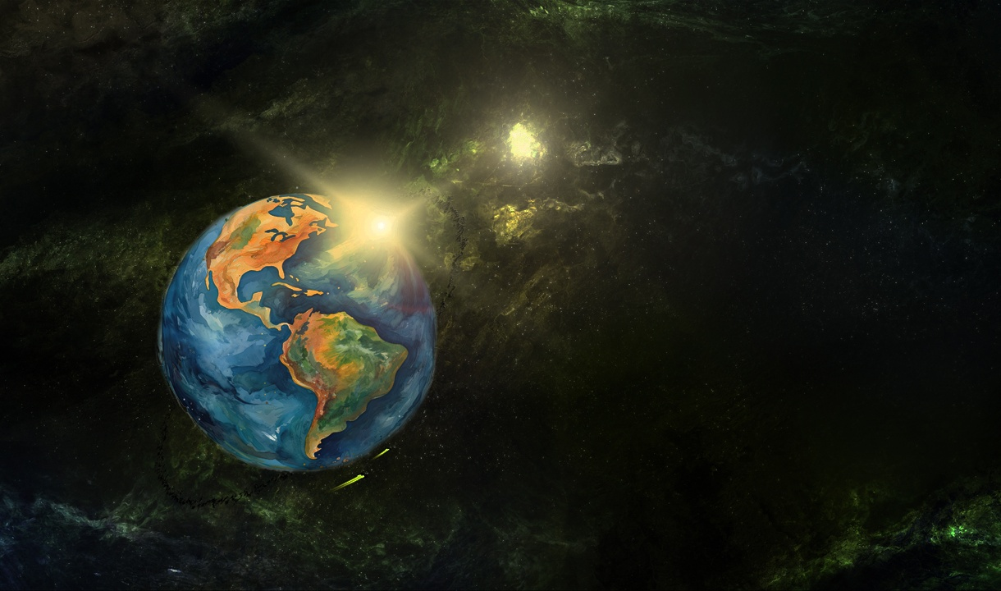
PENAMPAK
DALAM
DUNYA

Slide 5




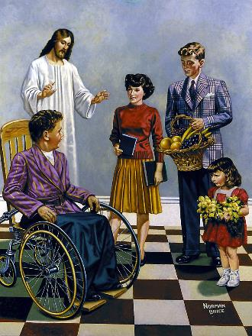
PENAMPAK ALLAH TAALA
“laban Allah Taala ke bekereja dalam kita ti ngasuh kita deka sereta ulih ngereja utai ti ngerinduka ati Iya.” (Philippians 2:13)
Udah ke mereti enggau penuh Tuhan Jesus diperinsa lalu dimuliaka, Paul nambah leka jako “nya alai.” Retinya Tuhan Jesus ngemaroh kediri udahnya dimuliaka ngambika “ lalu semua dilah deka ngaku Jesus nya Tuhan, ke mulia Allah Taala ti Apai” (Phil. 2:11), orang ke bepengarap di Philippi (enggau ngagai kitai semua mega) patut nemu berati ka utai nya.
Utai ke terubah kena nyenyukupka pengelepas kitai “ enggau ati ti nangi serta getar-getar” (Phil. 2:12). Enti Allah Taala nya mai pengelepas ka kitai (Titus 2:11) nama kebuah kitai deka irau ka nya?
Nangi serta getar-getar nya mandang ka kitai nya betuaika Allah Taala. (Psalm(Masmur) 2:11). Lalu Paul berat-rat nerang ka Allah Taala ke bekereja dalam kita ti ngasuh kita deka sereta ulih nitih ngambika dikamatka. (Philippians 2:13).

Slide 6




PENAMPAK DI DUNYA
“ngambika kita nyadi anak Allah Taala ke nadai bepenyalah, tuchi, nadai penimpang, lebuh kita diau begulai enggau orang ke jai sereta bedosa, ke alai kita manchar baka bintang di dunya tu.” (Philippians 2:15)
Paul encadang tiga iti pekara ke ngasoh orang ke arap nyadi penampak Dunya:
Meruan besepenmu (Phil. 2:14)
Leboh bekerja, anang jako betenah, bebantah, belaban tauka mut mut enggau pangan diri.
Nadai bepenyalah (Phil. 2:15)
Ngasi ka Apai kitai enggau sederahana ngulih ka pengelepas tang tegas belaban penyai ke bisi di ngelingi kitai
Bepegai teguh ba jako Allah Taala (Phil. 2:16)
Ulah kitai enggau runding kitai mesti nitih ka ajar dalam Bup Kudus
Dalam pemetang ke pemadu balat, penampak manchar pengabis penerang. Dalam Dunya endur Allah Taala pemadu dikenggai, kitai orang kristin mesti manchar ngena penampak Kristus.

Slide 7




PIRING TI IDUP
“Tang enti sema darah aku dituang kena ngenselan piring pengarap kita, ati aku gaga lalu sama rami gaga ati enggau semua kita,” (Philippians 2:17)
Taja pan Paul ngarap ka diri dilepas, tang peluang iya bisi amai deka di peselalahka. Iya mantai ka peluang nya baka “ai genselan ti disiuh”(Phil. 2:17).
Pengelepas (ai genselan) nyengkaum ai ke ditanjah ba piring genselan ke diberi (Exodus (Pemansut)29:39-40). Ba senentang tu, genselan ke disebut nya nuju orang Philippi.
Kati orang Philippi deka mati? Enda sama sekali. Genselan sida nyengkaum “pengawa pengarap kita.” Nyerah ka pengidup diri, nya genselan ke patut diberi ngagai Allah Taala (Rom. 12:1)
Paul nadai irau ka pemati diri laban saksi iya meri maioh pengering ngagai orang ke arap ke besaksi ka Injil serta bejako enggau berani serta ngaku diri anak Allah Taala

Slide 8
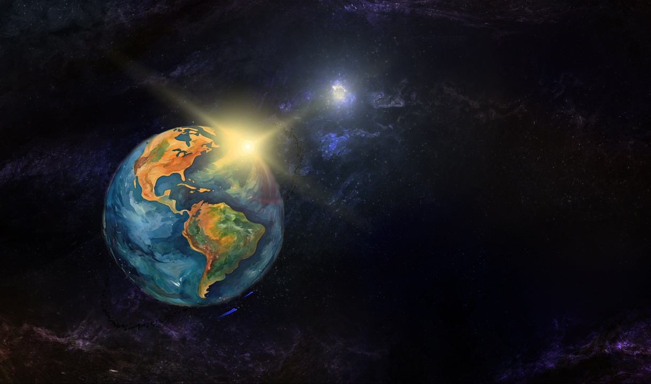
CHUNTO
PENAMPAK

Slide 9

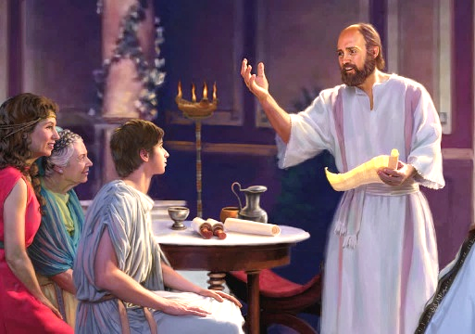


TIMOTHY
“Tang kita nemu pemesai guna Timoti ba aku, pasal iya ke sama bekereja enggau aku nusui Berita Manah, baka anak ke nulung apai. ” (Philippians 2:22)
Timothy nya rakan sekerja enggau Paul serta nyaup nulis enam iti surat (2 Corinthians, Philippians, Colossians, 1 Thessalonians, 2 Thessalonians, Philemon). Paul empu ke milih iya nyadi penginjil (Acts 16:1-3). Nama pengelebih utai ke dipeda Paul ba anembiak tu?
Kesatu, semua orang “muji iya.” Iya ngembuan atur nitihka jaku ti benabi ti udah disebut dulu suba. (1 Tim.1:18). Laban iya agi biak, Paul ngambu ia baka anak, (1 Tim. 1:2;4:12). Ba Timothy, ia bebasa serta ngasi ka Paul baka anak nulung Apai diri. (Phil. 2:22)
Paul ngaku iya sebaka enggau pemanah iya empu (1 Cor. 6:10). Iya diasoh ngemata ka berapa bengkah Gerija, baka di Corinth (1 Cor. 4:17); Philippi (Phil. 2:19); enggau Thessalonica (1 Thess. 3:2). Iya mega dijil baka Paul (Heb. 13:23)

Slide 10

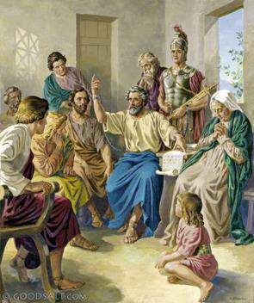


“Tang aku ngira diri patut ngirumka ngagai kita menyadi aku Epaproditus, ke sama gawa enggau aku, sereta sama nyadi soldadu enggau aku, ke nyadi seruan kita nulung aku,” (Philippians 2:25)
EPAPHRODITUS
Leboh orang di Philippi nemu Paul udah dijil di Rome, sida mutus ka runding nulong iya dalam semua utai ke diguna iya (mayar sewa rumah, pemakai, gari enggau utai bukai) Epaphroditus betanggungjawab mai tulong nya ngagai bala Rasul (Phil. 4:18; 2:25).
Epaphroditus ukai semina nyua ka tulong, tang lalu begulai enggau Paul, nulong iya dalam semua utai ke diguna iya, lalu bekerja enggau iya ngerembai ka Injil.
Dalam penalok iya ke Injil, iya nadai sayau ke nyawa diri lalu sakit balat amai (Phil. 2:27,30); Leboh orang di philippi ninga nya, sida irau ka iya. Nya meh kebuah ke bendar Paul ngasoh iya merita ka Injil ngagai sida (Phil . 2:26, 28).
Paul madah “Lalu beri meh basa ngagai semua orang ke baka nya” Phil. 2:29 NIV). Epaphroditus udah semesti nya orang Kristin ke taluk.

Slide 11

“Tekala Tuhan Jesus nyadi pengari kitai, bejako ka kitai di Serga, Roh Kudus bekerja dalam kitai, ngereja utai ke ngasoh ati iya gaga. Semua Serga rindu ka semengat ke diselamat. Nya alai nama kebuah kitai kakang ati ka Tuhan Jesus ti deka serta udah nulong kitai? Kitai ke ngajar orang mesti bisi kaul ke rapat enggau Allah Taala. Dalam Roh enggau jako kitai patut nyadi ka telaga mata ai, laban Kristus dalam kitai nya mata ai ke bepanchut keatas ngagai pengidup ti meruan. Pemerinsa enggau pemedis deka nguji penyabar kitai dalam pengarap; tang penampak ke enda dipeda bisi dalam kitai, lalu kitai deka belindung dibelakang Tuhan Jesus..”
EGW (You Shall Receive Power, December 8)

